Slide 1
3. Semantik und Text
3.1 Satz und Text
3.2 A. J. Greimas, Isotopie
3.3 T. A. van Dijk: Makrostrukturen
3.4 K. Brinker: Konzept der Themenfaltung

Slide 2
Möglichkeiten zur Bildung von Isotopieketten (nach Heinemann/Viehweger)
Einfache Wiederholung: Matrose – Matrose
Variierte Wiederholung:
Synonyme Matrose – Seemann
Hyperonyme Matrose – Mann
Antonyme Matrose – Landratte
Paraphrase Matrosen – blaue Jungs
Substitution durch grammatische Phrasen: Matrose – er
Funktionale Äquivalenz: der am Ruder Stehende
der ins Wasser Gestürzte
der betrunken über das Deck Tänzelnde

Slide 3
MAKROREGELN I
AUSLASSEN:
Ein Mädchen lief vorbei.
Sie trug ein langes Kleid.
Das Kleid leuchtete in hellem Gelb.
Ein Mädchen lief vorbei.
SELEKTIEREN:
Er ging zur Terrassentür,
öffnete sie
Und trat in den Garten.
Er trat in den Garten.

Slide 4
MAKROREGELN II
GENERALISIEREN:
Eine Puppe lag auf dem Boden.
Eine Holzeisenbahn lag daneben,
Und auch Bausteine konnte man da sehen.
Spielzeug lag auf dem Boden.
INTEGRIEREN:
Ich ging zum Bahnhof.
Dort kaufte ich eine Fahrkarte.
Dan ging ich zum Bahnsteig,
Steig ein
Und fuhr los.
Reise mit dem Zug

Slide 5
Der Kranke schien seinen Zustand völlig zu ignorieren.
Er hatte sich n och so viel vorgenommen.
(denn er hatte sich noch so viel vorgenommen.)
Er saß wie ein kleiner Herrscher da und ließ Auge und Geist in die Ferne schweifen.
Seinen Zustand schien der Kranke völlig zu ignorieren.
Wie ein kleiner Herrscher saß er da und ließ Auge und Geist in die Ferne schweifen.
der Erkrankte
der von Krankheit Geschwächte

Slide 6
MIKROSTRUKTUREN / van Dijk
1. CONJUNCTION
(1) John rauchte eine Zigarre, und Peter rauchte Pfeife.
(2) Er nahm eine Schlaftablette, und er schlief auch bald ein.
(3) John ging in die Bücherei, und er besuchte seine Frau im Krankenhaus.
2. DISJUNCTION
Lieb mich oder laß mich.
Ich gehe ins Kino, oder ich besuche meine Tante Anna.
3. CONDITIONALS
Weil es in diesem Sommer nicht geregnet hat, haben wir die Felder bewässert.
Wenn es in diesem Sommer nicht regnet, wird die Erde austrocknen.
Du gibt Geld aus, als wärest du ein Millionär.
4. CONTRASTIVES
Ich bin fischen gegangen, aber ich habe nichts gefangen.
Obgleich wir verschlafen haben, haben wir den Bus doch noch erreicht.

Slide 7
Bill wollte Mary ins Kino einladen und rief sie an. Aber Mary wollte nicht gehen, weil sie lieber einen Film im Fernsehen sehen wollte. Es war ein Film über den zweiten Weltkrieg, der sie sehr interessierte. Sie hatte gehört, daß es wichtig sei, etwas über die damalige wirtschaftliche Lage zu wissen, die sehr prekär war …

Slide 8
3.4.4.1. Thema als Kern des Textinhalts
Zimmer ausgebrannt
Aachen. – (1) Gegen 15 Uhr wurde gestern die Aachener Berufsfeuerwehr alarmiert. (2) Sie rückte in die Thomashofstraße aus, wo es in einer Wohnung brannte. (3) Die Feuerwehrleute löschten mit drei C-Rohren. (4) Oberbrandrat Starke war ebenfalls am Einsatzort. (5) Zwei Zimmer brannten vollkommen aus. (6) Drei weitere wurden in Mitleidenschaft gezogen. (7) Die Ursache des Brandes ist noch nicht bekannt. (8) Die Kripo hat sich inzwischen eingeschaltet. (9) Die Feuerwehrleute mußten aus einem oberen Geschoß ein Kleinkind retten. (10) Während des Brandes befand sich niemand in der heimgesuchten Wohnung.
(aus: Aachener Nachrichten vom 17.2.1973)

Slide 9
3.4.4.1. Thema als Kern des Textinhalts
Zimmer ausgebrannt
Aachen. – (1) Gegen 15 Uhr wurde gestern die Aachener Berufsfeuerwehr alarmiert. (2) Sie rückte in die Thomashofstraße aus, wo es in einer Wohnung brannte. (3) Die Feuerwehrleute löschten mit drei C-Rohren. (4) Oberbrandrat Starke war ebenfalls am Einsatzort. (5) Zwei Zimmer brannten vollkommen aus. (6) Drei weitere wurden in Mitleidenschaft gezogen. (7) Die Ursache des Brandes ist noch nicht bekannt. (8) Die Kripo hat sich inzwischen eingeschaltet. (9) Die Feuerwehrleute mußten aus einem oberen Geschoß ein Kleinkind retten. (10) Während des Brandes befand sich niemand in der heimgesuchten Wohnung.
(aus: Aachener Nachrichten vom 17.2.1973)

Slide 10
3.4.4.1. Thema als Kern des Textinhalts
Zimmer ausgebrannt
Aachen. – (1) Gegen 15 Uhr wurde gestern die Aachener Berufsfeuerwehr alarmiert. (2) Sie rückte in die Thomashofstraße aus, wo es in einer Wohnung brannte. (3) Die Feuerwehrleute löschten mit drei C-Rohren. (4) Oberbrandrat Starke war ebenfalls am Einsatzort. (5) Zwei Zimmer brannten vollkommen aus. (6) Drei weitere wurden in Mitleidenschaft gezogen. (7) Die Ursache des Brandes ist noch nicht bekannt. (8) Die Kripo hat sich inzwischen eingeschaltet. (9) Die Feuerwehrleute mußten aus einem oberen Geschoß ein Kleinkind retten. (10) Während des Brandes befand sich niemand in der heimgesuchten Wohnung.
(aus: Aachener Nachrichten vom 17.2.1973)

Slide 11
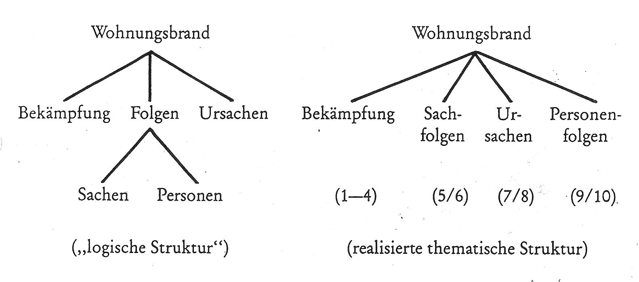

Slide 12
GREIMAS:
Isotopie
Van DIJK:
Mikrostrukturen
Makrostrukturen
Superstrukturen
Frames
topic – comment
BRINKER:
deskriptive Themenentfaltung
Explikative Themenentfaltung
Argumentative Themenentfaltung
Narrative Themenentfaltung
Kompatibilitätsprinzip

